Slide 1
LA INTELIGENCIA Y LA MEMORIA
LA INTELIGENCIA Y TIPOS DE INTELIGENCIA
LA MEMORIA

Slide 2
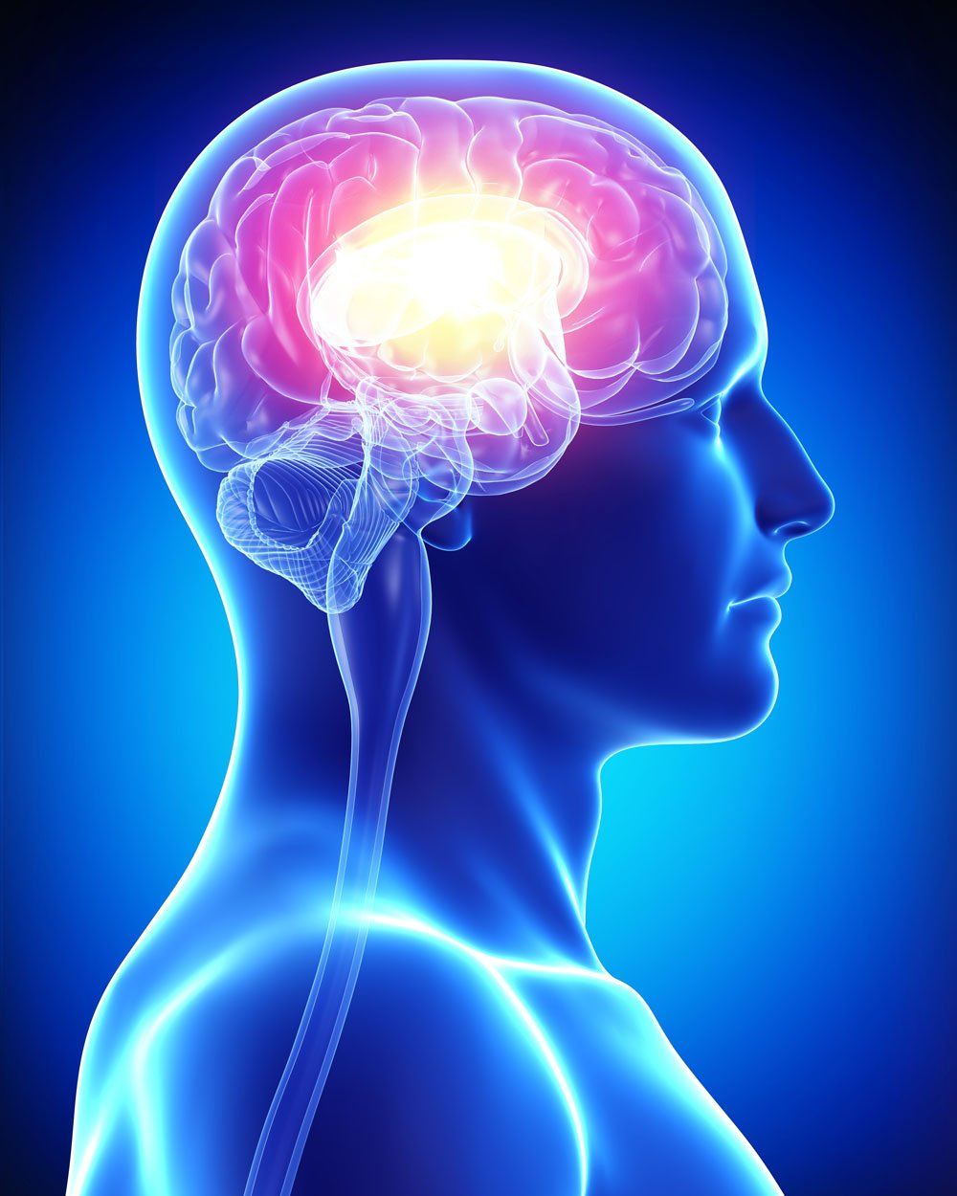
LA INTELIGENCIA Y TIPOS DE INTELIGENCIA

Slide 3
La inteligencia (del latín , intellegentĭa) es la capacidad de pensar, entender, razonar, asimilar, elaborar información y emplear el uso de la lógica. El Diccionario de la lengua española de la Real Academia Española define la inteligencia, entre otras acepciones, como la «capacidad para entender o comprender» y como la «capacidad para resolver problemas». Sin embargo, de acuerdo con los especialistas no existe una definición universalmente aceptada de qué es inteligencia, por lo que no resulta fácil reducir el campo de estudio a una definición simple.

Slide 4
Definir qué es la inteligencia ha sido siempre objeto de polémica ante un escenario tan diversificado de opiniones, DAI VERNON (1960) sugirió una clasificación de las principales definiciones. La definición se hizo sobre la base de tres grupos: LAS PSICOLÓGICAS, mostrando a la inteligencia como la capacidad cognitiva, de aprendizaje y relación; LAS BIOLÓGICAS, que consideran la capacidad de adaptación a nuevas situaciones; y LAS OPERATIVAS, que son aquellas que dan una definición circular diciendo que la inteligencia es "...aquello que es medido en las pruebas de inteligencia”.

Slide 5
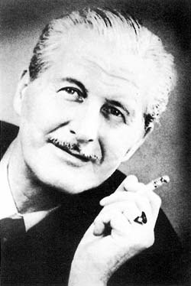
DAI VERNON

Slide 6
Howard Gardner, psicólogo norteamericano de la Universidad de Harvard, escribió en 1983 “Las estructuras de la mente”, un trabajo en el que consideraba el concepto de inteligencia como un potencial que cada ser humano posee en mayor o menor grado.
Según Howard Gardner, creador de la Teoría de las inteligencias múltiples la inteligencia es la capacidad para resolver problemas o elaborar productos que puedan ser valorados en una determinada cultura.

Slide 7
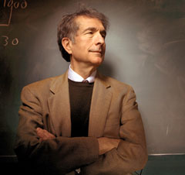
HOWARD GARNER

Slide 8
Propuso varios tipos de inteligencia, igualmente importantes:
Inteligencia lingüística: capacidad de usar las palabras de manera adecuadas.
Inteligencia lógica-matemática: capacidad que permite resolver problemas de lógica y matemática.
Inteligencia musical: capacidad relacionada con la comprensión, creación, organización, reproducción, improvisación y abstracción de estímulos auditivos complejos, es decir música, incluyendo ritmos y polirritmia, tonalidades, patrones musicales, melodías, polifonía etc.
Inteligencia espacial: la capacidad de distinguir aspectos como: color, línea, forma, figura, espacio, y sus relaciones en tres dimensiones.

Slide 9

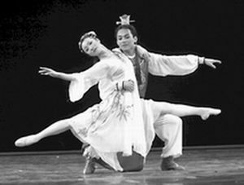
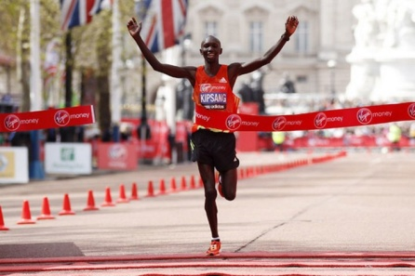
INTELIGENCIA CORPORAL-KINESTESICA tienen la capacidad de utilizar su cuerpo para resolver problemas o realizar actividades. En este campo están los deportistas, los cirujanos y los bailarines.

Slide 10
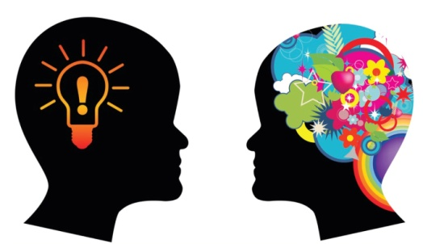
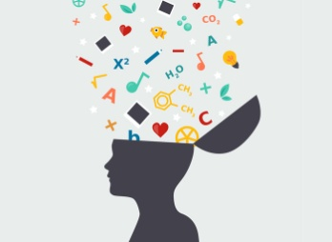
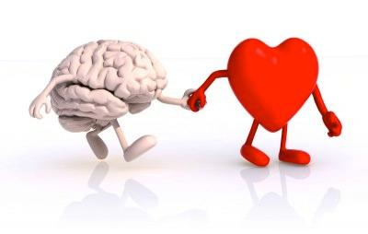
INTELIGENCIA EMOCIONAL
Es la capacidad humana para resolver problemas relacionados con las emociones, ya que los sentimientos y como nos sentimos tiene mucho que ver a la hora de elegir.
La inteligencia emocional es un complemento indispensable en la relación con sí mismo y con los demás. No sirve de nada ser el alumno con mejores calificaciones, si el niño no tiene amigos se siente acomplejado. Saber manejar nuestras emociones, también tiene que ver con la seguridad que tiene que estar presente en situaciones como un examen o una entrevista en la que los nervios pueden borrar de nuestra mente todo lo que sabemos.

Slide 11
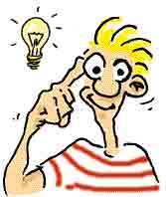
INTELIGENCIA INTRAPERSONAL
Esta nos permite formar una imagen veraz y precisa de nosotros mismos, nos permite poder entender nuestras necesidades y características así como nuestras cualidades y defectos sin maximizarlos o minimizarlos. Este tipo de inteligencia es funcional para cualquier área de nuestra vida.

Slide 12
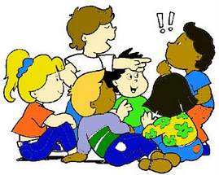
INTERLIGENCIA INTERPERSONAL
Esta nos permite entender a los demás. Se basa en la capacidad de manejar relaciones humanas, reconociendo sus motivaciones, razones y emociones. Este tipo de inteligencia es un complemento fundamental de cualquiera de las demás, pues tan poco sirve de nada si sacamos las mejores notas pero elegimos mal a nuestros amigos y posteriormente a nuestras parejas. La mayoría de las actividades que se realizan en la vida dependen de la inteligencia interpersonal, ya que están formadas por grupos humanos en lo que debemos relacionarnos.

Slide 13
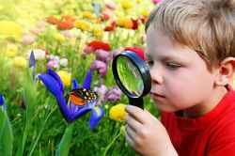
INTELIGENCIA NATURALISTA
La utilizamos al observar y estudiar la naturaleza. Los biológicos y los herbolarios son quienes más la han desarrollado.
Todos tenemos nueve tipos de inteligencia, pero desarrollamos unas u otras dependiendo de factores como: la educación, la familia y el entorno. No importa cuál sea la actividad que vayamos a desarrollar, pues necesitamos algunas combinaciones según sea el caso. Hoy debido a la complejidad del mundo, los niños parecen estar mucho más listos para resolver problemas de toda índole, por eso es importante que conozca los talentos y aptitudes de tu hijo, también lo es que trate de incentivar su capacidad para desenvolverse correctamente en cualquier ámbito, así cuando ingrese a la escuela o a la universidad, no solo será capaz de obtener buenas notas, sino también de ser feliz.

Slide 14
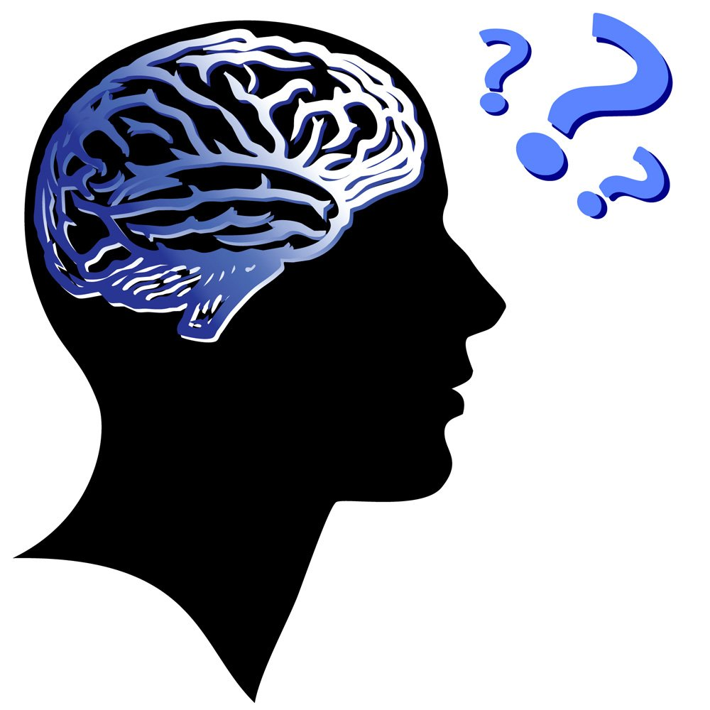
LA MEMORIA

Slide 15
ANTECEDENTES DE LA MEMORIA
El aprendizaje se define en términos de los cambios relativamente permanentes debidos a la experiencia pasada, y la memoria es una parte crucial del proceso de aprendizaje, sin ella, las experiencias se perderían y el individuo no podría beneficiarse de la experiencia pasada.

Slide 16
Sin embargo, es muy difícil tratar de definir el aprendizaje y la memoria de manera independiente uno de otra, ya que ambos representan dos lados de la misma moneda:
A) El aprendizaje depende de la memoria para su permanencia y de manera inversa.
B) La memoria no tendría contenido si no tuviera lugar el aprendizaje.

Slide 17
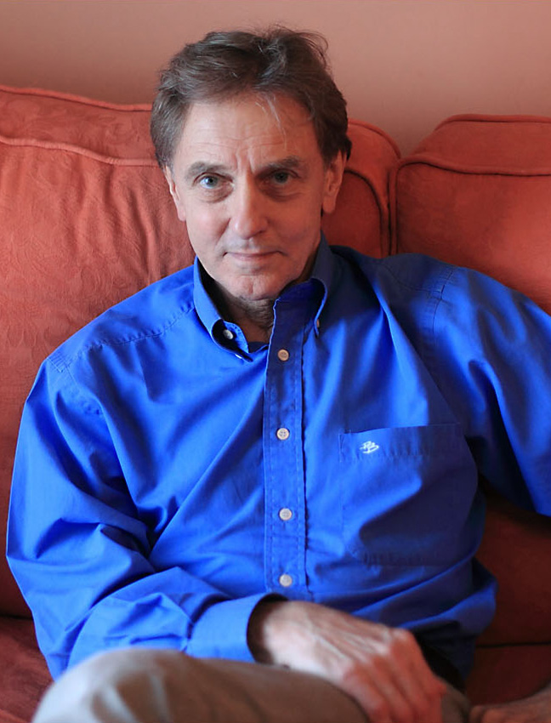
BLAKEMORE 1988

Slide 18
Puede definirse como MEMORIA: a la retención del aprendizaje o la experiencia; En palabras de Blakemore (1988), En el sentido mas amplio, el aprendizaje es la adquisición de conocimientos y la MEMORIA es el almacenamiento de una representación interna de tal conocimiento.

Slide 19
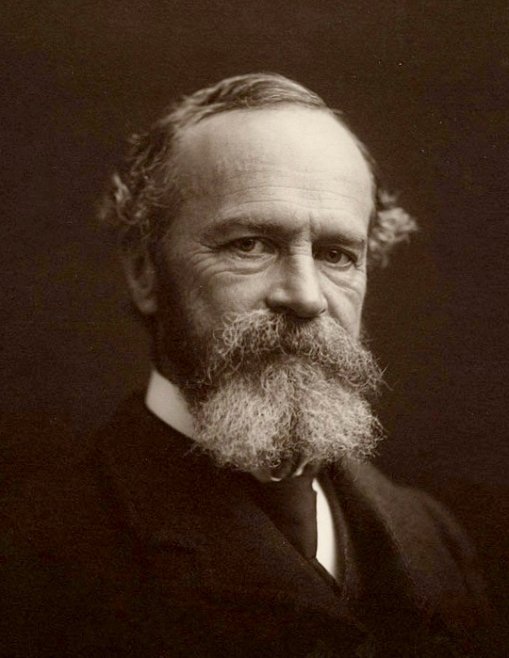
WILLIAM JAMES 1890

Slide 20
William James (1890), uno de los primeros de la psicología, fue sin lugar a dudas el primero en hacer una distinción formal entre memoria primaria y secundaria, las cuales corresponden en forma respectiva, a la memoria a corto plazo y a largo plazo; esta distinción reside en el centro del muy influyente modelo de almacenamiento múltiple de Atkinson y Shiffrin (1968).

Slide 21

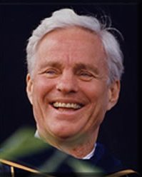
SHIFFRIN Y ATKINSON

Slide 22
En general, se considera que Hermann Ebbinghaus (1885) es el pionero en el estudio experimental de la memoria, al haberse utilizado a si mismo para estudiar fenómenos básicos tales como las curvas de aprendizaje y las curvas de olvido y al inventar silabas sin sentido para dicho propósito.

Slide 23
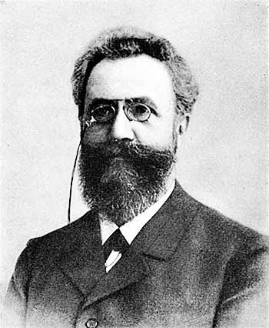
HERMANN EBBINGHAUS 1885

Slide 24
MEMORIA IMPLICITA Y EXPLICITA
Memoria implícita y aprendizaje implícito:
Para Reber, el aprendizaje implícito es un proceso de inducción para adquirir independientemente de la conciencia de los sujetos sobre el proceso de adquisición o sobre la información adquirida.
Memoria explicita:
Es la clase de memoria que se hace consciente y puede ser expresada directamente.

Slide 25
TIPOS DE MEMORIA
Memoria sensorial (MS). Registra la información que proviene del ambiente externo (imágenes, sonidos, olores, sabores y el tacto de las cosas) durante un tiempo muy breve (un segundo), pero el suficiente para que esta memoria sea transmitida a la MCP. La MS explora las características físicas de los estímulos y registra las sensaciones. Además su capacidad es grande y existe un subsistema para cada sentido, también la duración de la información depende del sentido.

Slide 26
Memoria a corto plazo (MCP). La memoria almacenada en la parte sensorial se transfiere en parte a la memoria a corto plazo, antes de pasar a la memoria a largo plazo. La función de la MCP es organizar y analizar la información e interpretar nuestras experiencias. La capacidad de almacenamiento de la MCP es limitada y la duración temporal de la información es breve, entre 18 y 20 segundos. Si la información recibida es interpretada y organizada de forma lógica, puede ser recordada más tiempo.

Slide 27
Memoria a largo plazo (MLP). Contiene nuestros conocimientos del mundo físico, de la realidad social y cultural, nuestros recuerdos autobiográficos, así como el lenguaje y los significados de los conceptos. Aquí la información está bien organizada, facilitando su acceso cuando es oportuno.
La información de la MLP es semántica cuando el material es verbal, y visual cuando se trata de figuras o gráficos. Además tiene una capacidad ilimitada. En cuanto a su duración, es una estructura de almacenamiento permanente, pero sus contenidos se mantienen durante unos minutos, varios años o toda la vida del individuo.

Slide 28
Rasgos evolutivos del ser humano
Rasgos evolutivos de los niños (6-12 años)Es en esta etapa cuando los niños tienen un desarrollo muy significativo de la memoria, también se crea en ellos una actitud egocéntrica hacia el mundo y no son capaces de concebir distintos puntos de vista.
Desarrollo de la memoria:
Durante la niñez, los niños muestran un desarrollo significativo de su memoria. Tanto en los niños de esta edad como en los adultos existe una diferencia entre el reconocimiento y el recuerdo. El reconocimiento es la capacidad para identificar algo ya conocido y que vuelve a verse, mientras que el recuerdo es la capacidad para evocar el conocimiento de algo que está en la memoria, como describir una imagen que ya se ha vito antes sin que esté presente en ese momento. A cualquier edad resulta más fácil reconocer que recordar.

Slide 29
Rasgos evolutivos en personas de la vejez
El ser humano mayor tarda más en responder a la información que recibe en comparación con el más joven, sobre todo cuando la tarea que ha de realizar requiere mucha atención. Sin embargo, hay que resaltar que esos cambios en las primeras fases del procesamiento ocurren desde muy temprano en la vida.
Enfermedades vinculadas a la memoria
Alzheimer
Esta enfermedad afecta las partes del cerebro que controlan el pensamiento, la memoria y el lenguaje. La memoria se debilita, los hechos cotidianos recientes no son recordados y en la medida que avanza se afecta la memoria para los eventos vitales más antiguos; los afectos se empobrecen, con pérdida del interés para mantener relaciones sociales con la familia y el entorno, mostrando un progresivo aislamiento social.
La amnesia
La amnesia es un trastorno del funcionamiento de la memoria, durante el cual el individuo es incapaz de conservar o recuperar información almacenada con anterioridad.

